Slide 1
Тема: «Деревянное кружево Костромы»
Цель урока:
Внедрение в сознание учащихся понятия «малая родина», необходимости сохранения исторической памяти о малой родине, пробуждение патриотических чувств и гордости за своё отечество, воспитание уважения к историческому наследию;

Slide 2
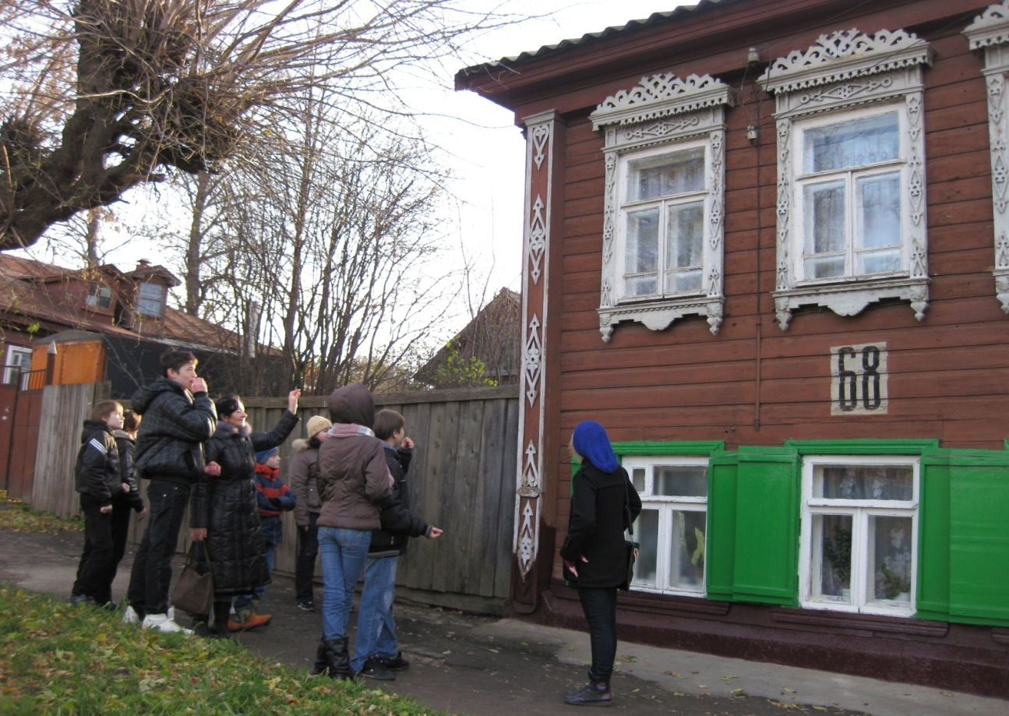
Деревянное кружево Костромы
Наиболее распространенным видом резьбы в русском деревянном зодчестве была прорезная резьба по дереву.

Slide 3
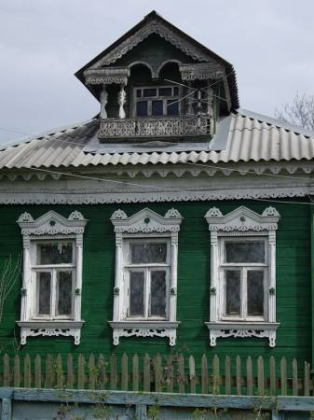
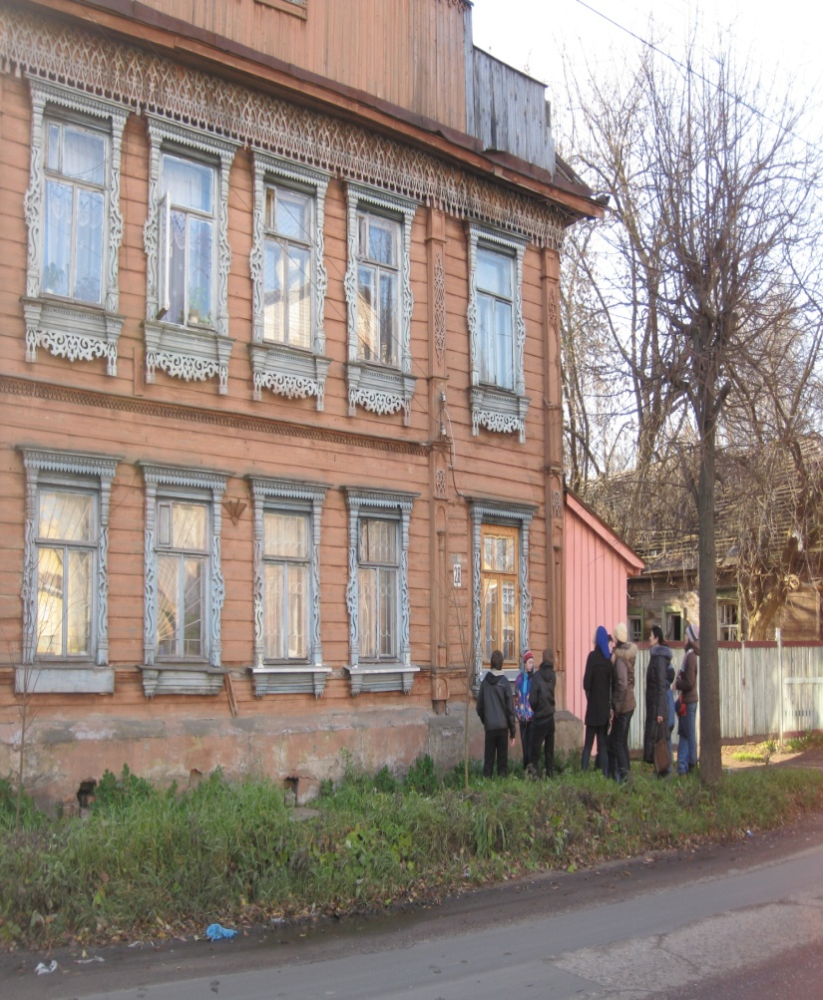
Деревянное кружево Костромы
Детали декора, выполненные приемами прорезной резьбы, превращали деревянные дома в произведения искусства.

Slide 4
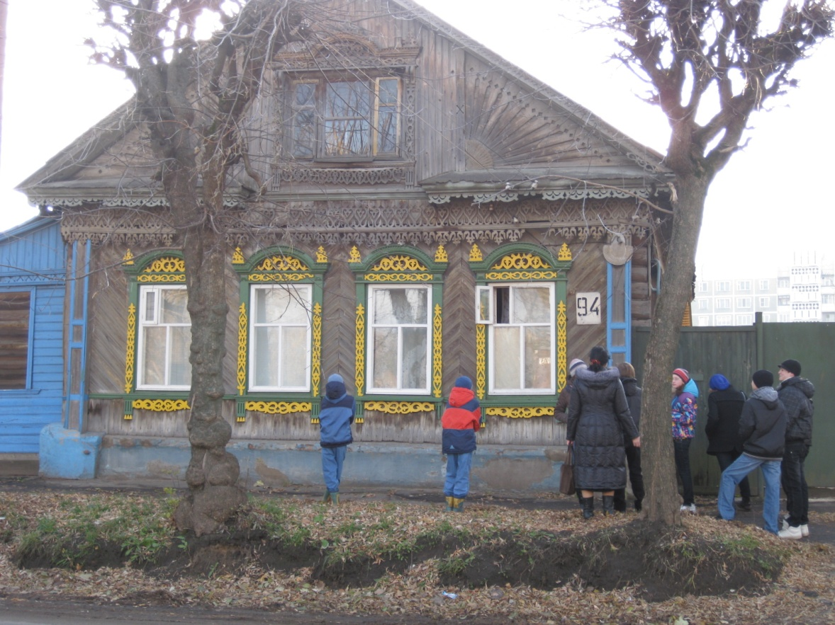
Деревянное кружево Костромы
Резные наличники. Резные ставни, подзоры кровли, фронтоны, причелины, резные балясины создавали единый неповторимый художественный облик дома.

Slide 5
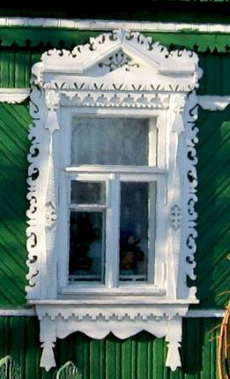
Наличник- это набитые снаружи вокруг окна резные узкие доски
Фронтон
Вертикальные тяги
Подоконная часть

Slide 6
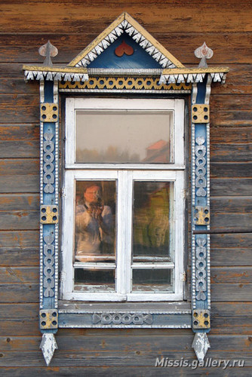
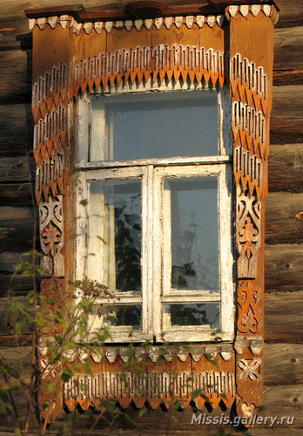
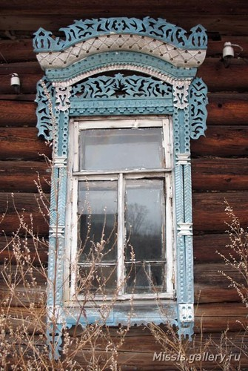
Типы наличников
Теремной тип
«Полотенце»
«Плетёнка»

Slide 7
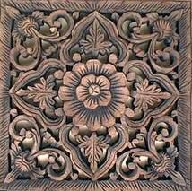
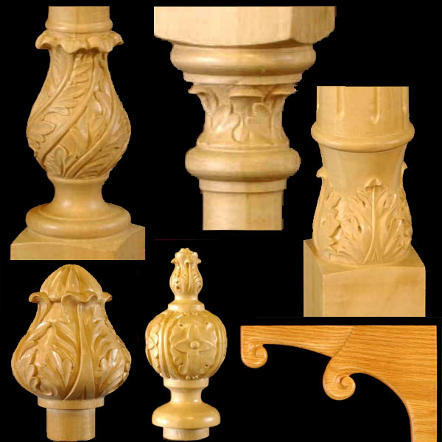
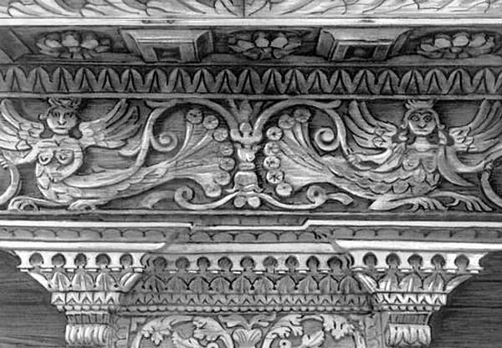
Виды резьбы
Рельефная резьба
Скульптурная резьба
Пропильная резьба

Slide 8
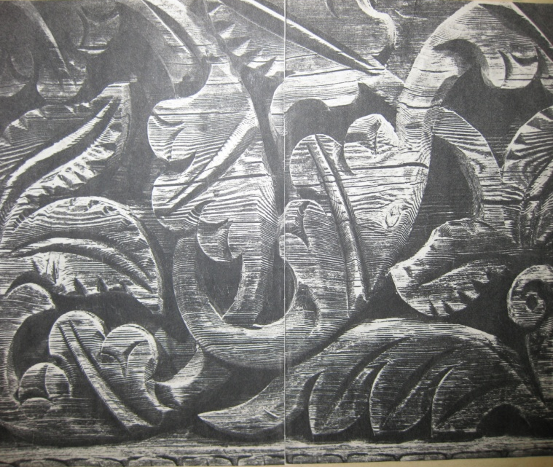
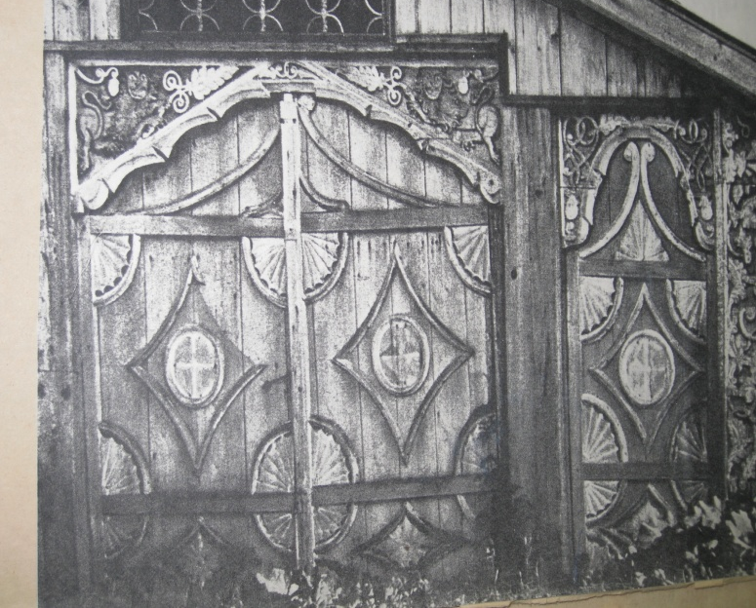
Деревянное кружево Костромы
Для украшения дверей обычно применялась объемная резьба.

Slide 9
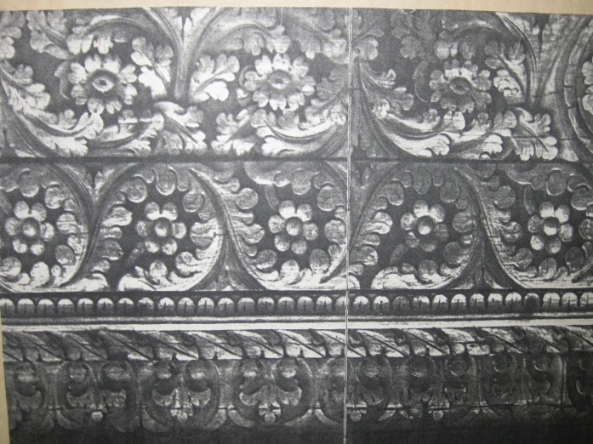
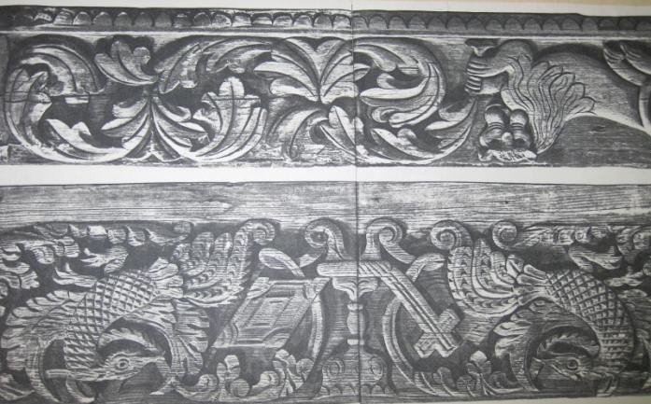
Деревянное кружево Костромы
Первоначально резьба носила культовый характер. Древние славяне наносили на свое жилище языческие знаки, призванные оберегать жилище, обеспечивать плодородие и защиту от врагов и природных стихий. До сих пор в стилизованных орнаментах можно угадать знаки, обозначающие солнце, дождь, причудливое переплетение растительности.

Slide 10
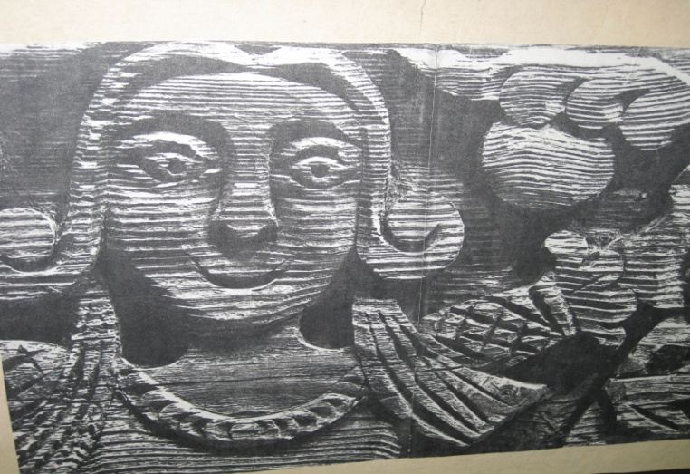
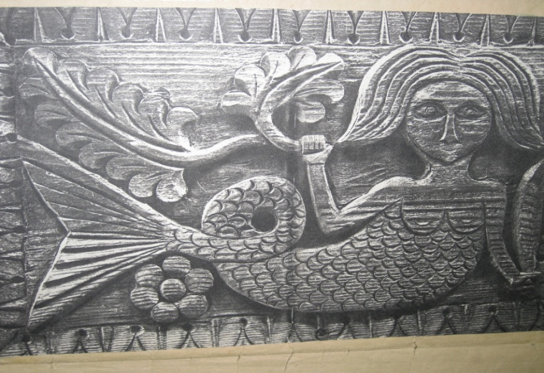
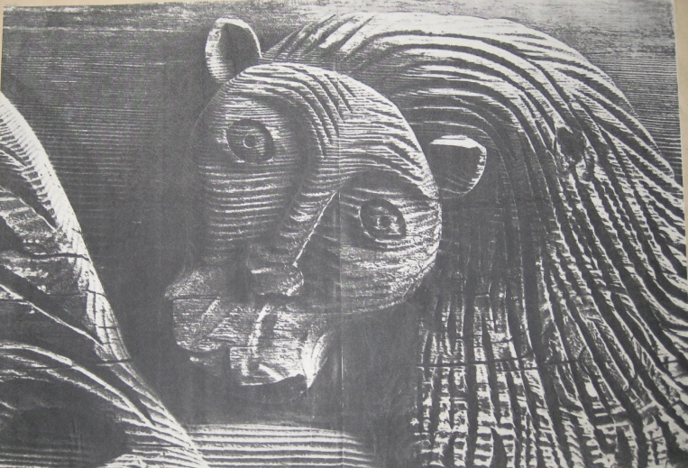
Деревянное кружево Костромы
Геометрические элементы, изображения цветов, злаков, животных, рыб и сказочных существ - основные мотивы резьбы.

Slide 11
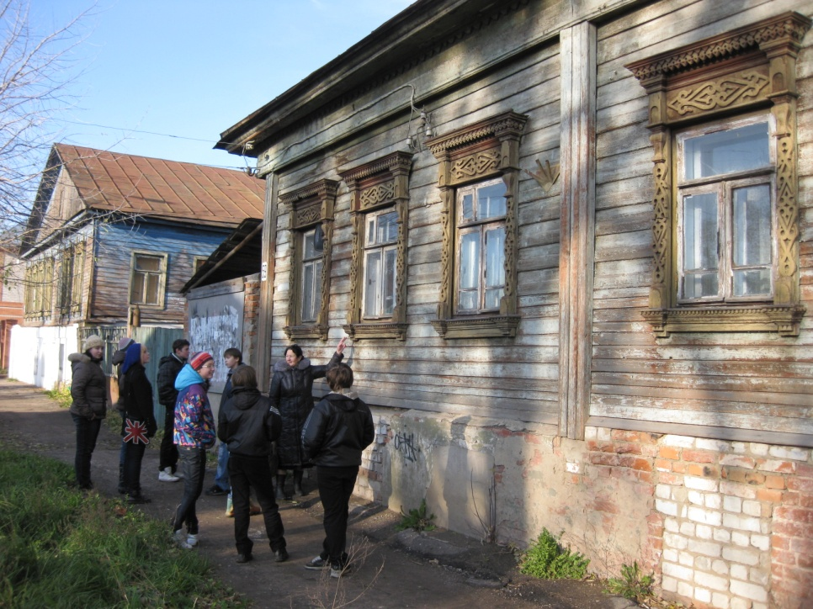
Деревянное кружево Костромы
На протяжении всей своей истории Кострома была преимущественно деревянным городом. Даже к началу 20 века в городе насчитывалось около 3000 деревянных домов и 360 каменных.

Slide 12
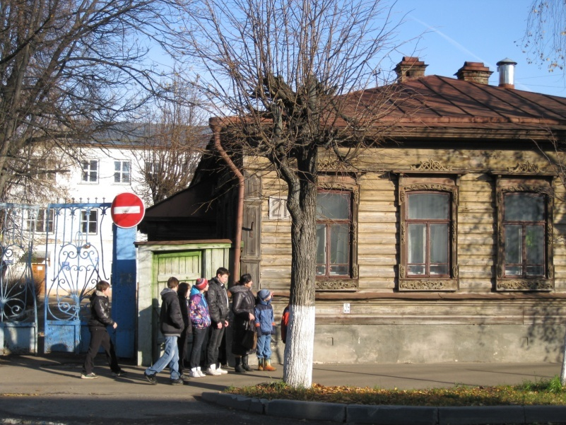
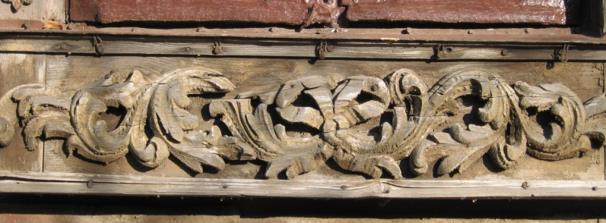
Деревянное кружево Костромы
На Костромскую домовую резьбу конца 19-начала 20 века большое влияние оказали народная вышивка и плетение кружев. Резьба, свешивающаяся с карнизов домов сплошным кружевом, напоминает кружево подзора. Орнамент, идущий вдоль карнизов и причелин, напоминает резьбу из жести, но из-за меньшей прочности дерева узор делается более крупным и лаконичным.

Slide 13
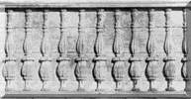
Деревянное кружево Костромы
Некоторые узоры плоской резьбы напоминают рельефные изображения каменной архитектуры эпохи классицизма. Так, в период классицизма было модным украшать дома балясинами, которые располагались, как правило, под окнами. Так, балясинами украшен фасад дома №25 по улице Смоленской.

Slide 14
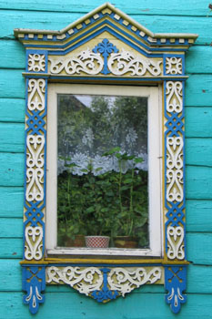
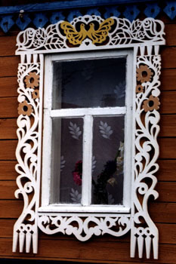
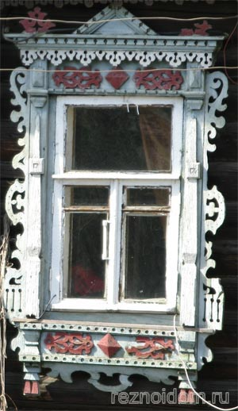
Деревянное кружево Костромы
Удивительные образцы деревянного кружева можно увидеть на каждой старинной улице города.
Какое многообразие деревянных резных наличников нам открывается!

Slide 15
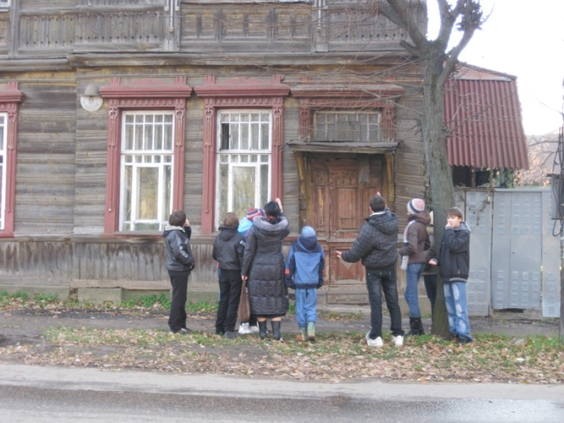
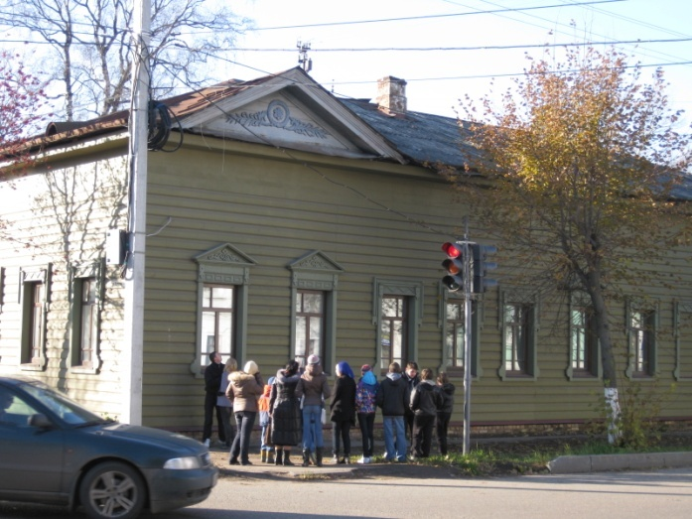
Деревянное кружево Костромы
Самые старые наличники изготовлены в начале 19 века. Их выделяют по классицистическому облику. Глядя на них, угадываешь влияние классицизма и каменной архитектуры. Этот вид наличников имеет простой и строгий вид, из украшений – ненавязчивая впалая или выпуклая резьба, чаще всего с розеткой.

Slide 16
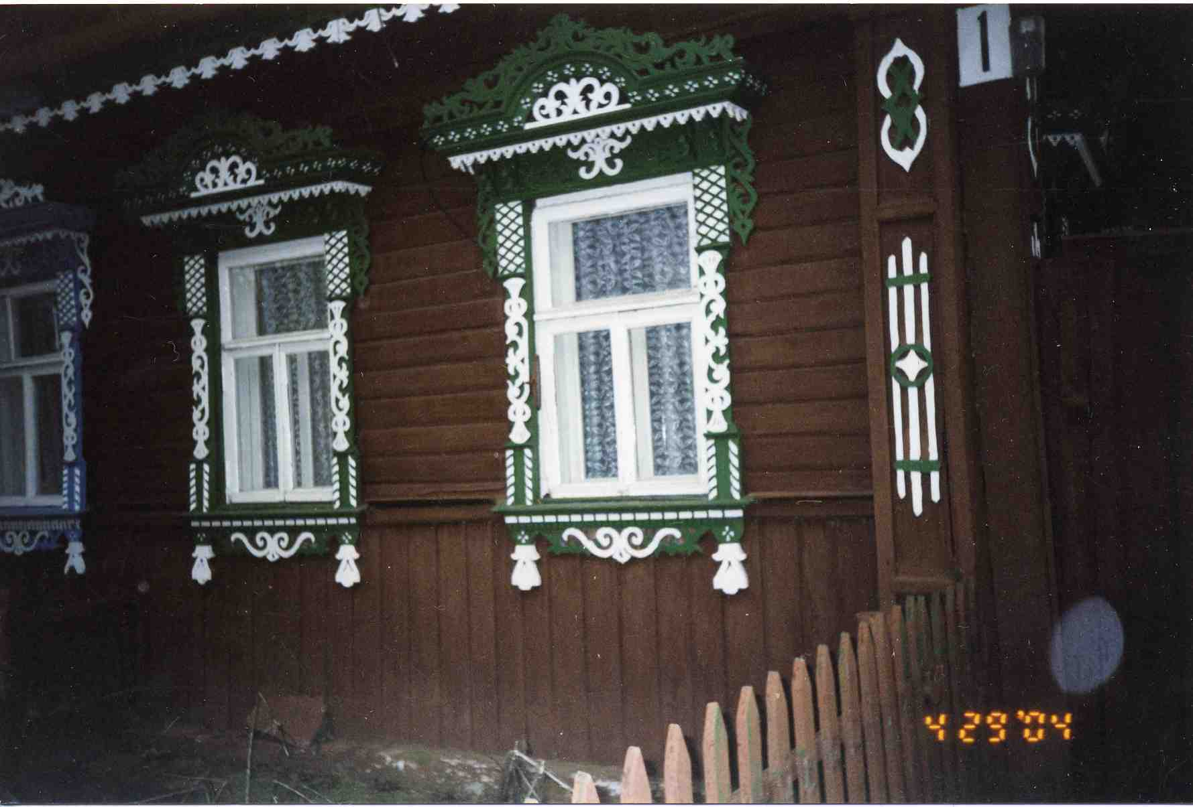
Деревянное кружево Костромы
Неповторимы своим узором «домики» над окном, украшенные резьбой, или целые «терема», в которых заключены фигуры птиц, животных, растения (земляника, колокольчики, стебли с листьями).

Slide 17
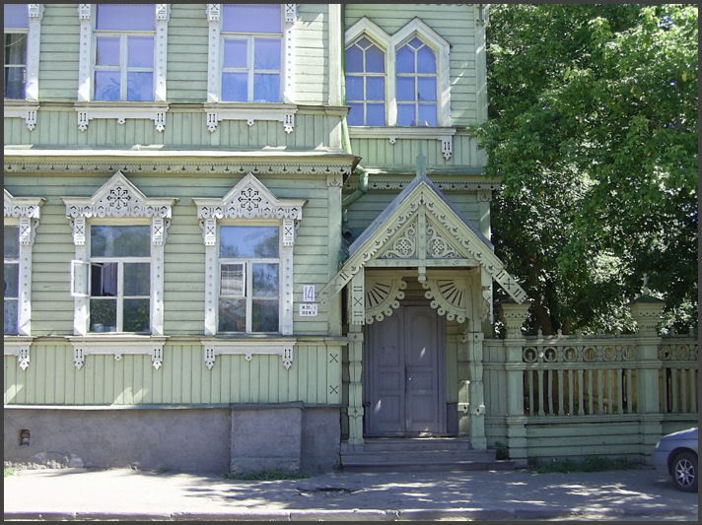
Деревянное кружево Костромы
Многие наличники напомнили нам полотенце с вышивкой и кистями. Окно выглядит, как зеркало, на которое повесили вышитое полотенце.
Верх некоторых наличников напоминает кокошник – старинный головной убор русских девушек

Slide 18
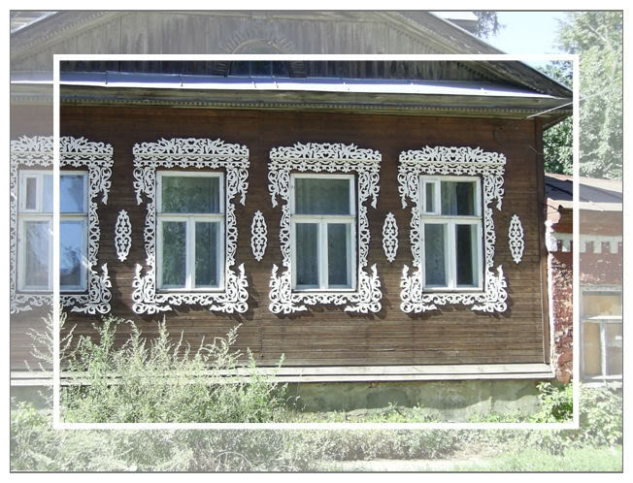
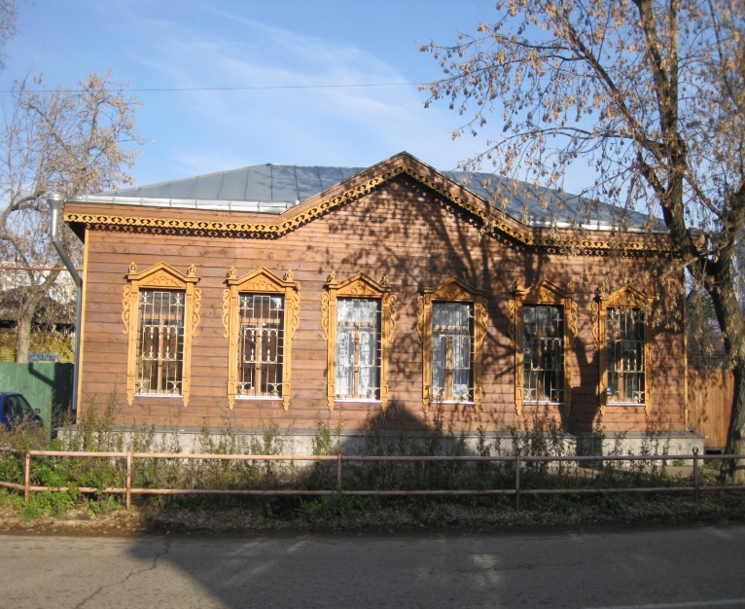
Деревянное кружево Костромы
Мы увидели новый образ Костромы - затейливой, кружевной, нарядной.

Slide 19
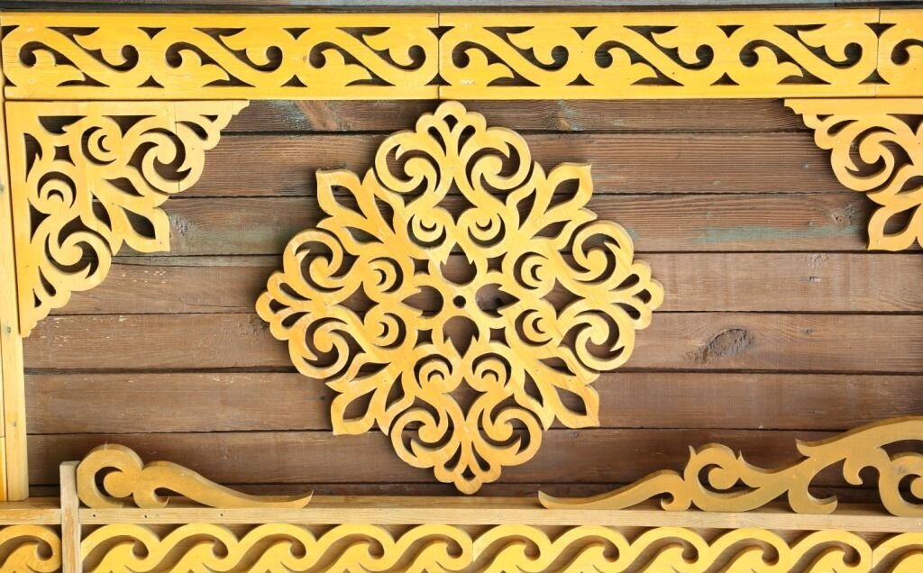

Slide 20
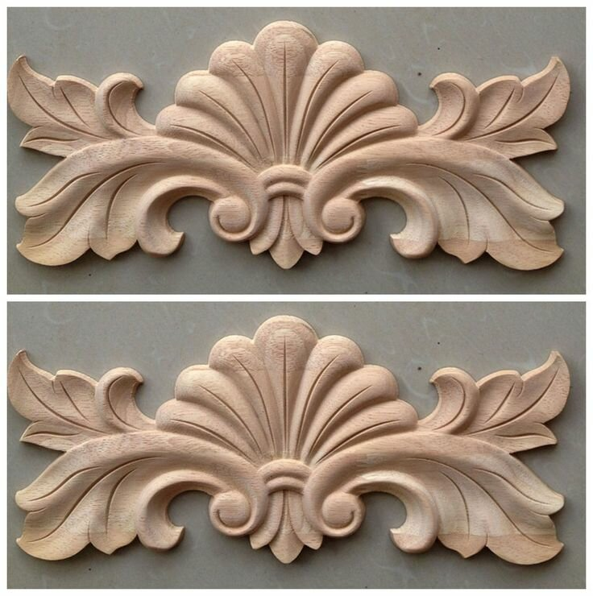

Slide 21
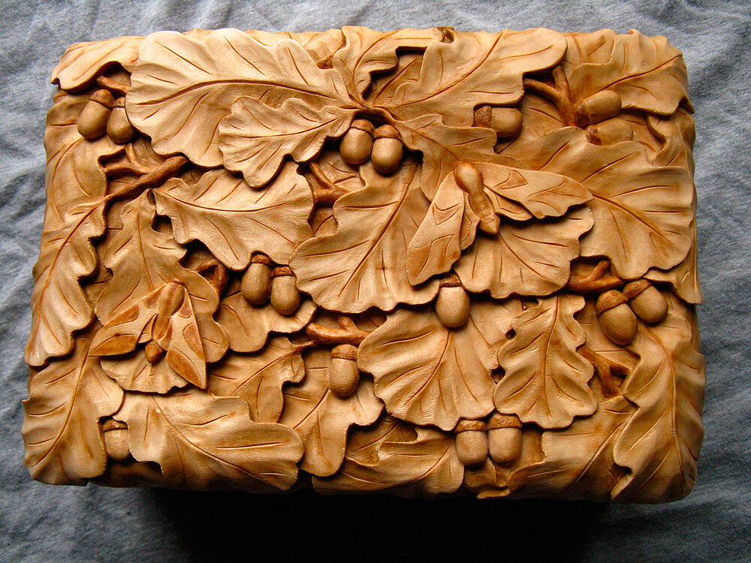

Slide 22
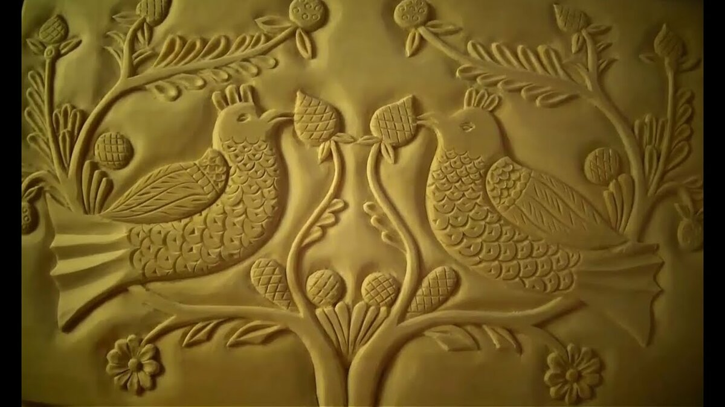

Slide 23
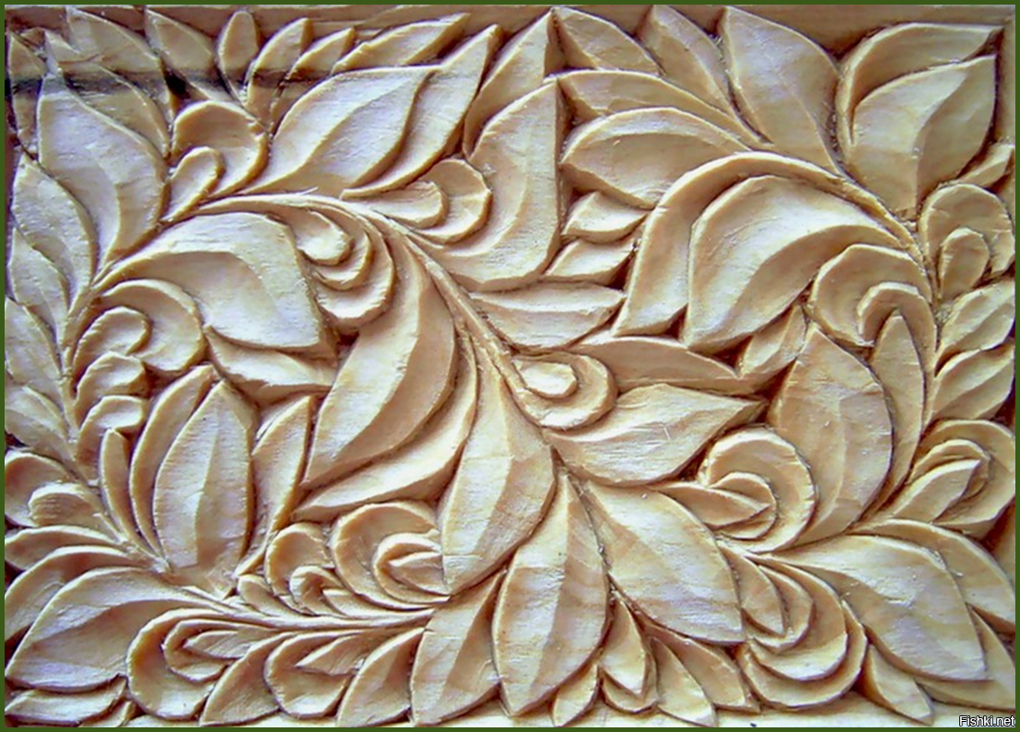

Slide 24
